Slide 1
Текст заголовка презентации может быть на несколько строк. Размер шрифта зависит от объема заголовка
Имя Отчество Фамилия автора презентации
Должность автора презентации

Slide 2
Текст заголовка презентации может быть на несколько строк. Размер шрифта зависит от объема заголовка
Имя Отчество Фамилия автора презентации
Должность автора презентации

Slide 3
Обложка раздела Текст заголовка (60 pt)
Подпись к заголовку если нужна (24 pt)

Slide 4
Заголовок (32 pt)
Текстовый блок (20 Pt)
Текстовый блок (20 Pt)
4

Slide 5
Заголовок
Подзаголовок
Подзаголовок
Текст блока
Текст блока

Slide 6
Заголовок (32 pt)
Текст можно выносить на плашку
Подзаголовок:
Пункт
Пункт
Пункт
Пункт
Пункт
Пункт
Пункт
Пункт
Пункт
Пункт
Пункт
Текст подзаголовков. Можно центровать, можно отбить от края
Тексты лучше формулировать тезисно
Удобно для таких текстов использовать оформление списком
Такой текст легче читать и удобен для восприятия
Пункт
Пункт
Пункт
Пункт
Текст подзаголовков. Можно центровать, можно отбить от края
Тексты лучше формулировать тезисно
Удобно для таких текстов использовать оформление списком
Такой текст легче читать и удобен для восприятия
6

Slide 7
Заголовок (32 pt)
>8000
Эффективно оформлять тексты инфографикой
>12000
Выделение основных цифр — удобный способ
>6000
Текст подписи
>26000
Текст подписи
7

Slide 8
Текст заголовка
Большие тексты желательно размещать узкими колонками. Так их удобнее читать. Длинные строки не вызывают желания вчитываться и вникать. Колонки — могут помочь в ситуации если вам надо разместить большой объем текста. Но мы напоминаем о приеме — формулировать мысли тезисно и с использованием инфографики.
Чтобы разбить текстовый блок на колонки:
Правой кнопкой мыши по текстовому блоку вызвать меню и выбрать «Формат фигуры»
Во вкладке «Параметры текста» нажать на кнопку «Колонки»
Настроить разбиение на колонки
8

Slide 9
Заголовок (32 pt)
Заголовок
Текст
Название диаграммы лучше выносить из зоны графика. (16 pt)
9

Slide 10
Текст заголовка
Для того чтобы презентация была привлекательной и красивой — размещайте на слайдах большие фоновые фотографии. Тексты в данной ситуации лучше размещать на плашке или выбирать месторасположение, где он будет лучше читаться (относительно фона).
10

Slide 11
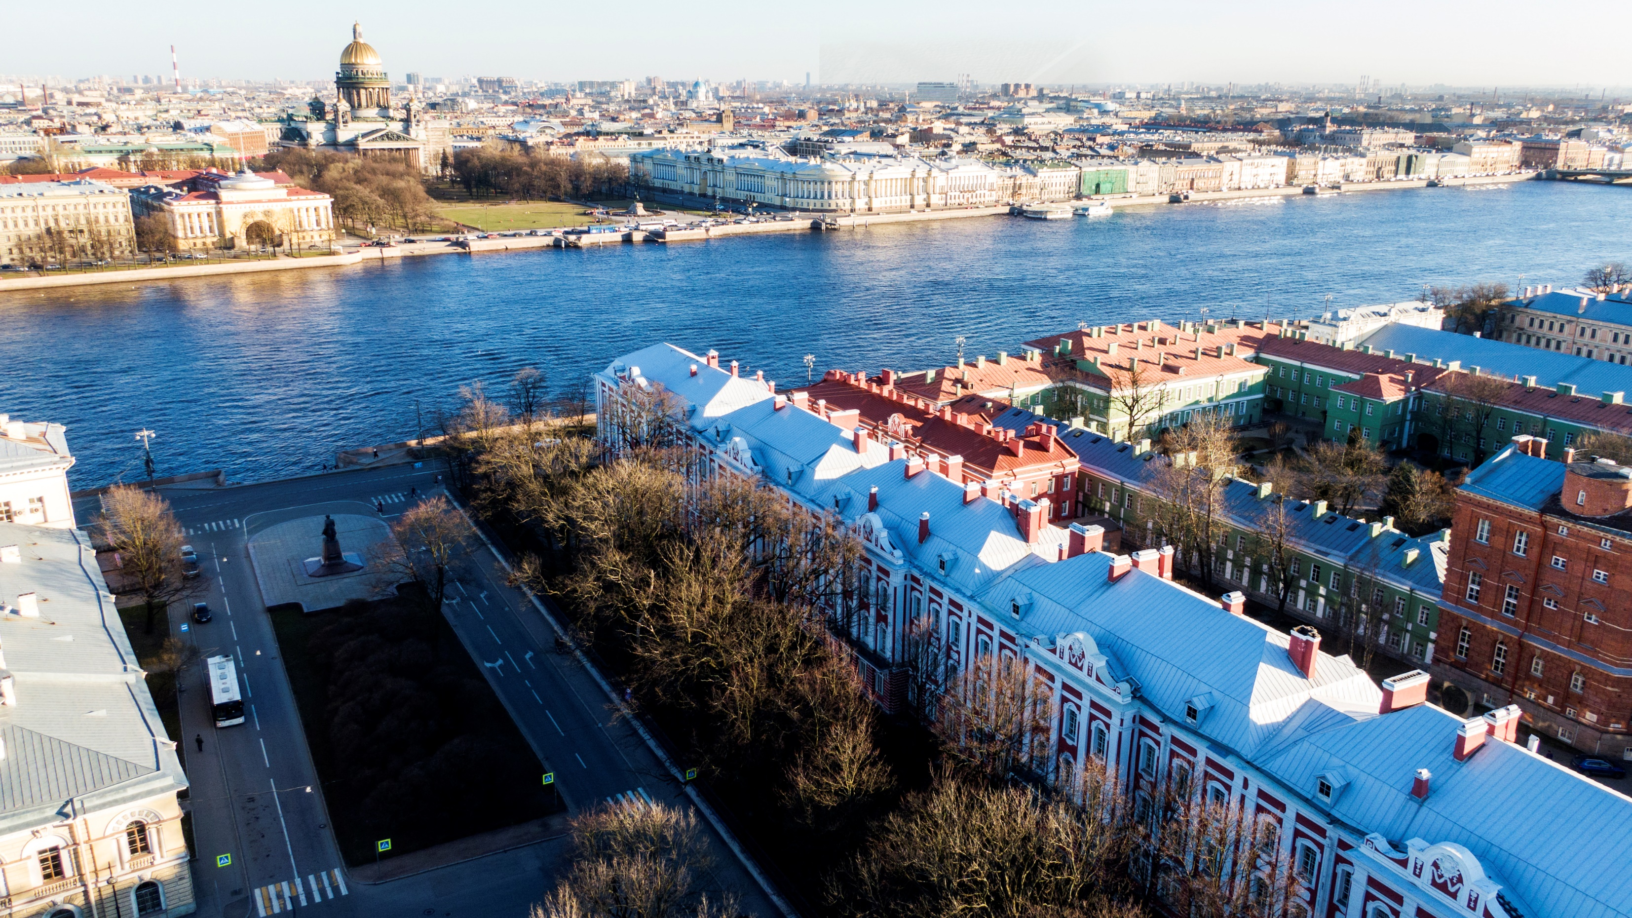
Текст заголовка
Если фото позволяет, то можно размещать текст без подложки. Но при этом, пожалуйста, увеличивайте его размер для лучшей читаемости. Вместо подложки можно использовать затемнение градиентом.
11

Slide 12
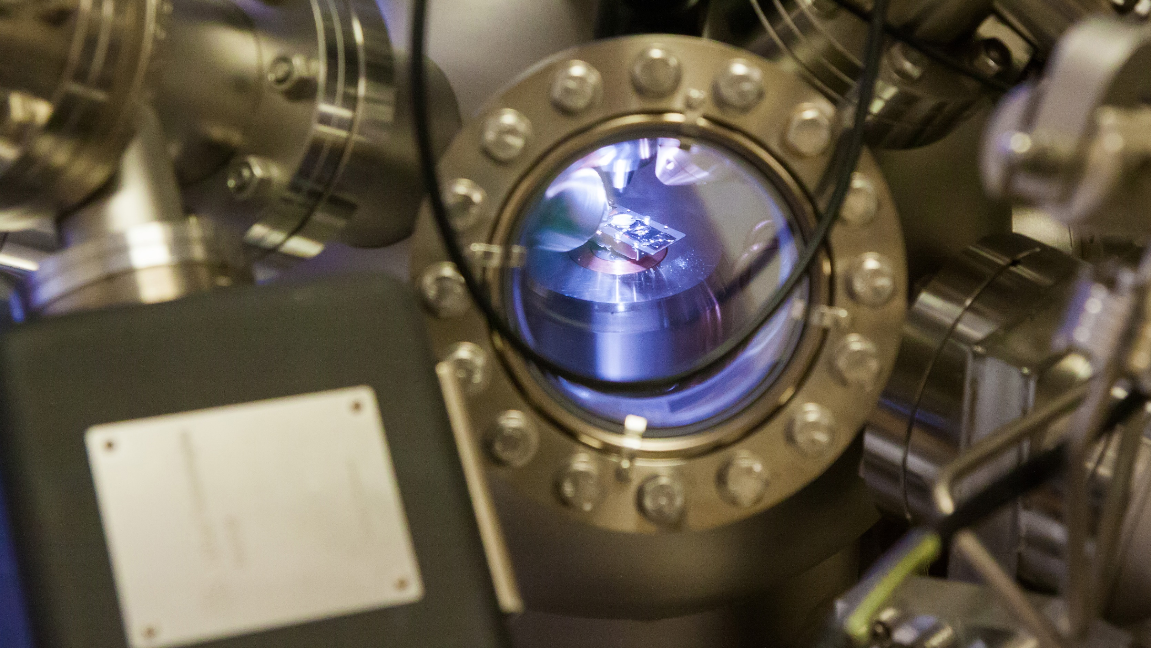
Текст заголовка
Если фото позволяет, то можно размещать текст без подложки. Но при этом, пожалуйста, увеличивайте его размер для лучшей читаемости. Вместо подложки можно использовать затемнение градиентом.
12

Slide 13
Заголовок (32 pt)
Текстовый блок с описанием
Текстовый блок с описанием
Текстовый блок с описанием
Текстовый блок с описанием
Слайд-образец с образцами и описаниями.
Рекомендуем фото образцов делать соразмерными друг другу, на одной линии и читабельного размера.
Если позиций много, то желательно разбивать этот материал на несколько слайдов.
13

Slide 14
14

Slide 15
Санкт-Петербург, Университетская наб., 7-9 тел.: +7 (812) 360 60 30
mail@spbu.ru

Slide 16
Санкт-Петербург, Университетская наб., 7-9 тел.: +7 (812) 360 60 30
mail@spbu.ru

